Slide 1

TOÁN 1

Slide 2

Khởi động

Slide 3


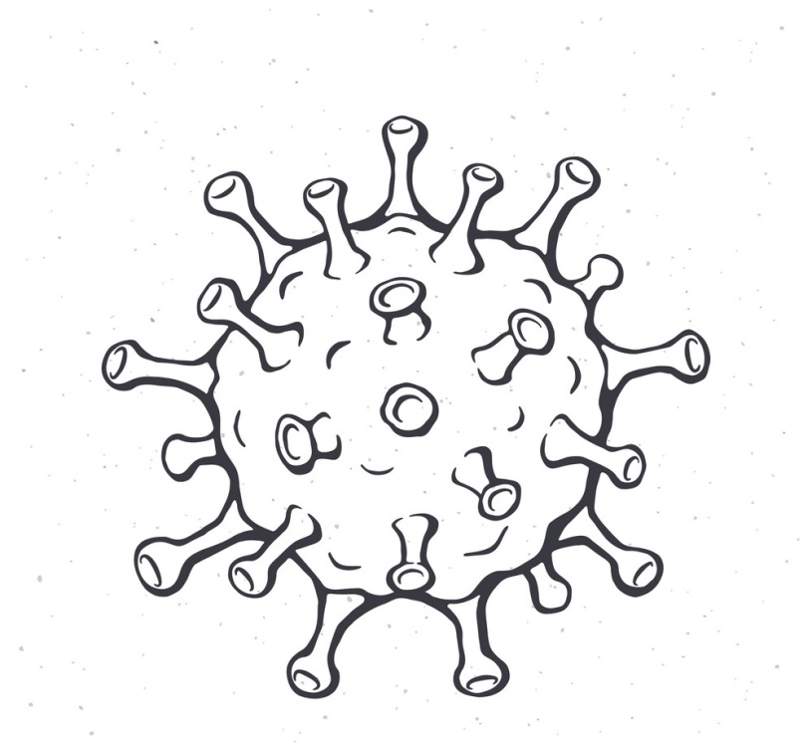

CÁC TỔ THI ĐUA
TIÊU DIỆT VIRUS
1
2
3
4
5
2
Notes:
Tập viết số vào bảng con

Slide 4

Bài 2
CÁC SỐ 6, 7, 8, 9, 10
Sách Toán_trang 14

Slide 5

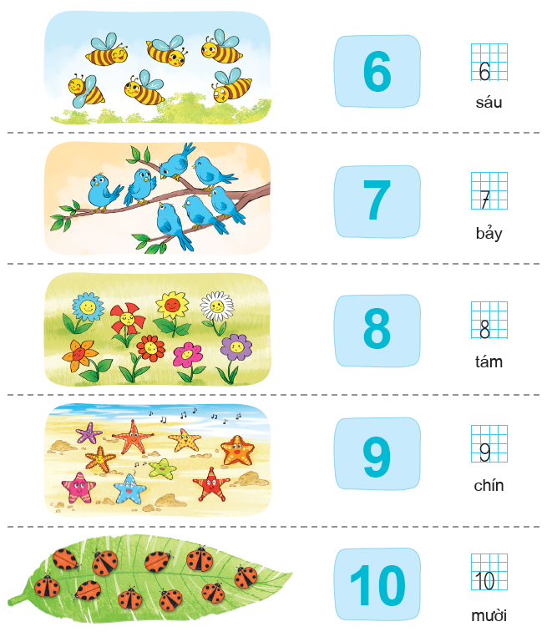


Slide 6

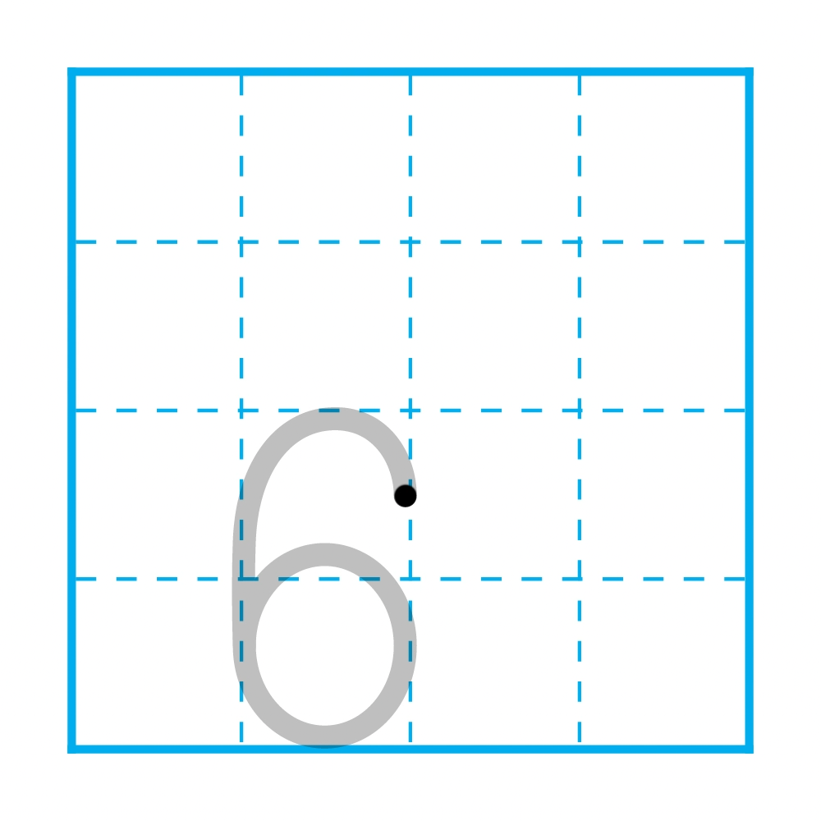







Số 6
sáu

Slide 7
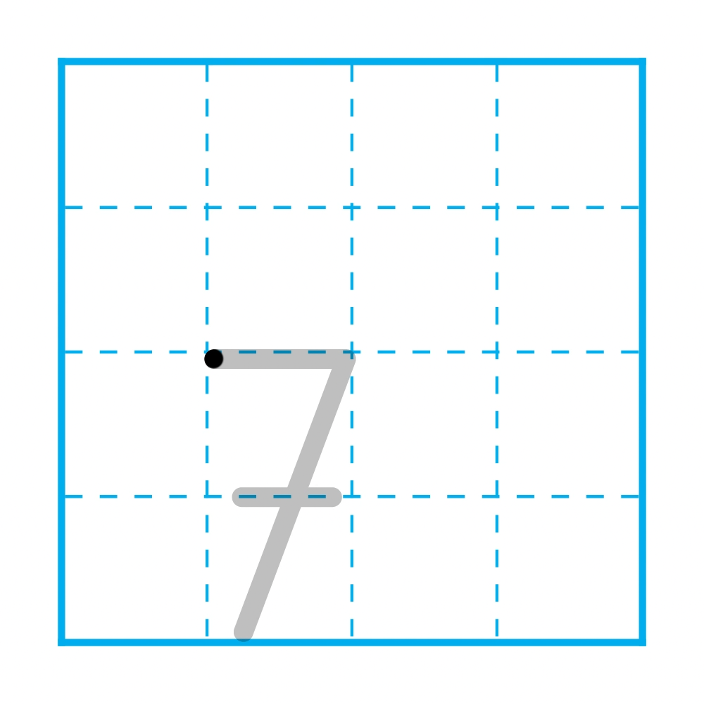
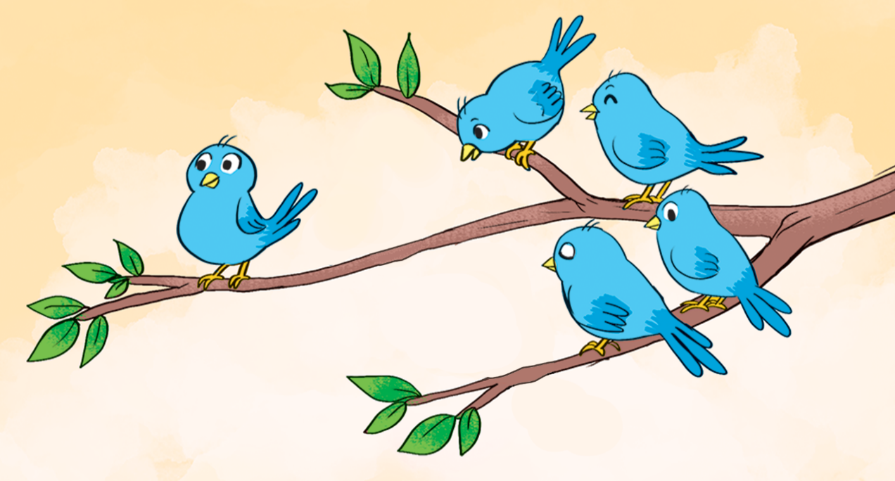


Số 7
bảy

Slide 8
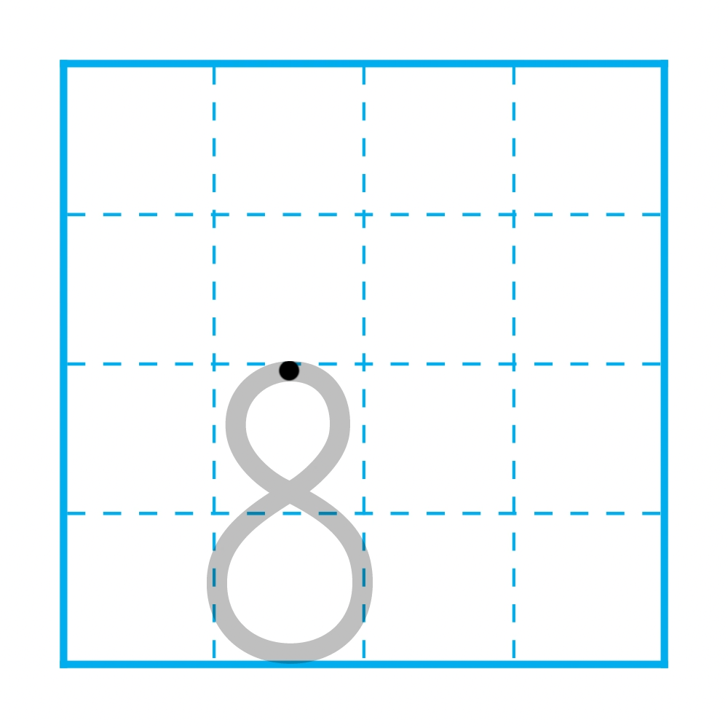









Số 8
tám

Slide 9
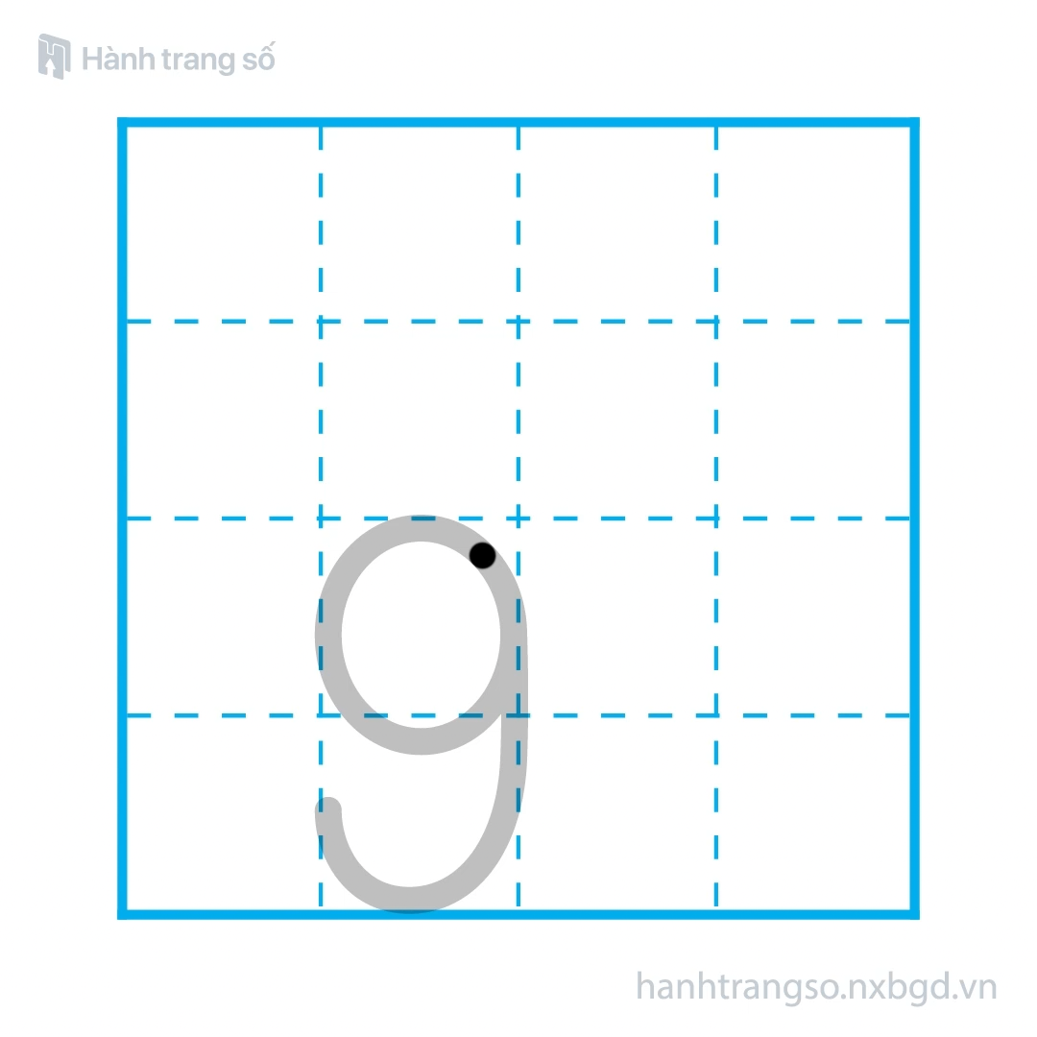
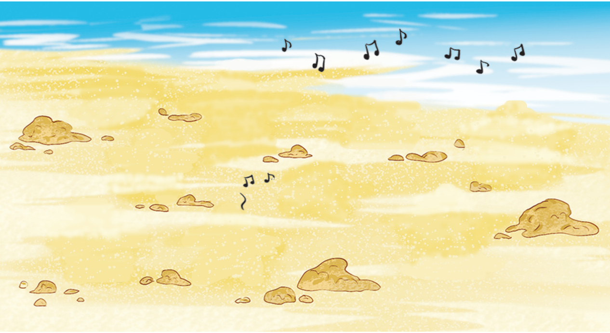









Số 9
chín

Slide 10






Số 10
10
mười

Slide 11

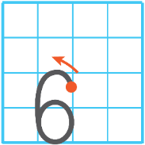
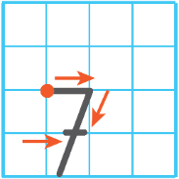
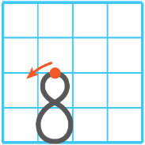
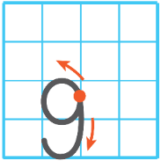
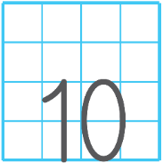
1. Tập viết số

Slide 12

1. Tập viết số

Slide 13

1. Tập viết số

Slide 14

1. Tập viết số

Slide 15

1. Tập viết số

Slide 16

1. Tập viết số
10

Slide 17
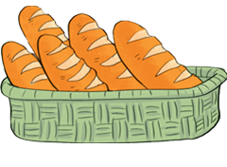
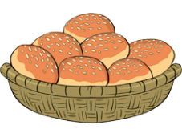
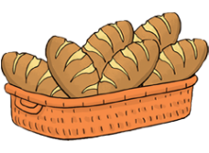
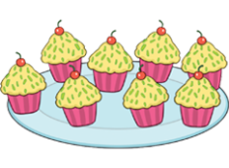
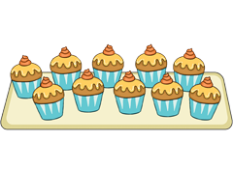
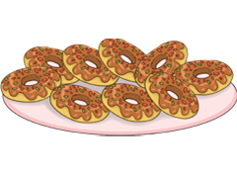
2. Số ?

Slide 18

Đố các bạn có bao nhiêu cái bánh trong hình?
Đáp án
5

Slide 19
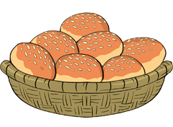
Đố các bạn có bao nhiêu bánh trong hình?
Đáp án
7

Slide 20
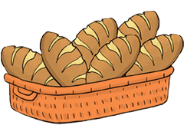
Đố các bạn có bao nhiêu bánh trong hình?
Đáp án
6

Slide 21
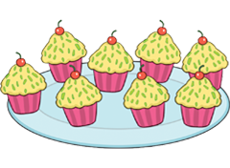
Đố các bạn có bao nhiêu bánh trong hình?
Đáp án
8

Slide 22
Đố các bạn có bao nhiêu bánh trong hình?
Đáp án
9

Slide 23
Đố các bạn có bao nhiêu bánh trong hình?
Đáp án
10

Slide 24

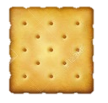
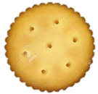
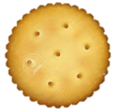


3
Chọn câu trả lời đúng.
Cho thêm bánh lên đĩa để:
a) Trên đĩa có 6 cái bánh.
b) Trên đĩa có 9 cái bánh.
A.
B.
A.
B.
Notes:
Sách tham khảo

Slide 25
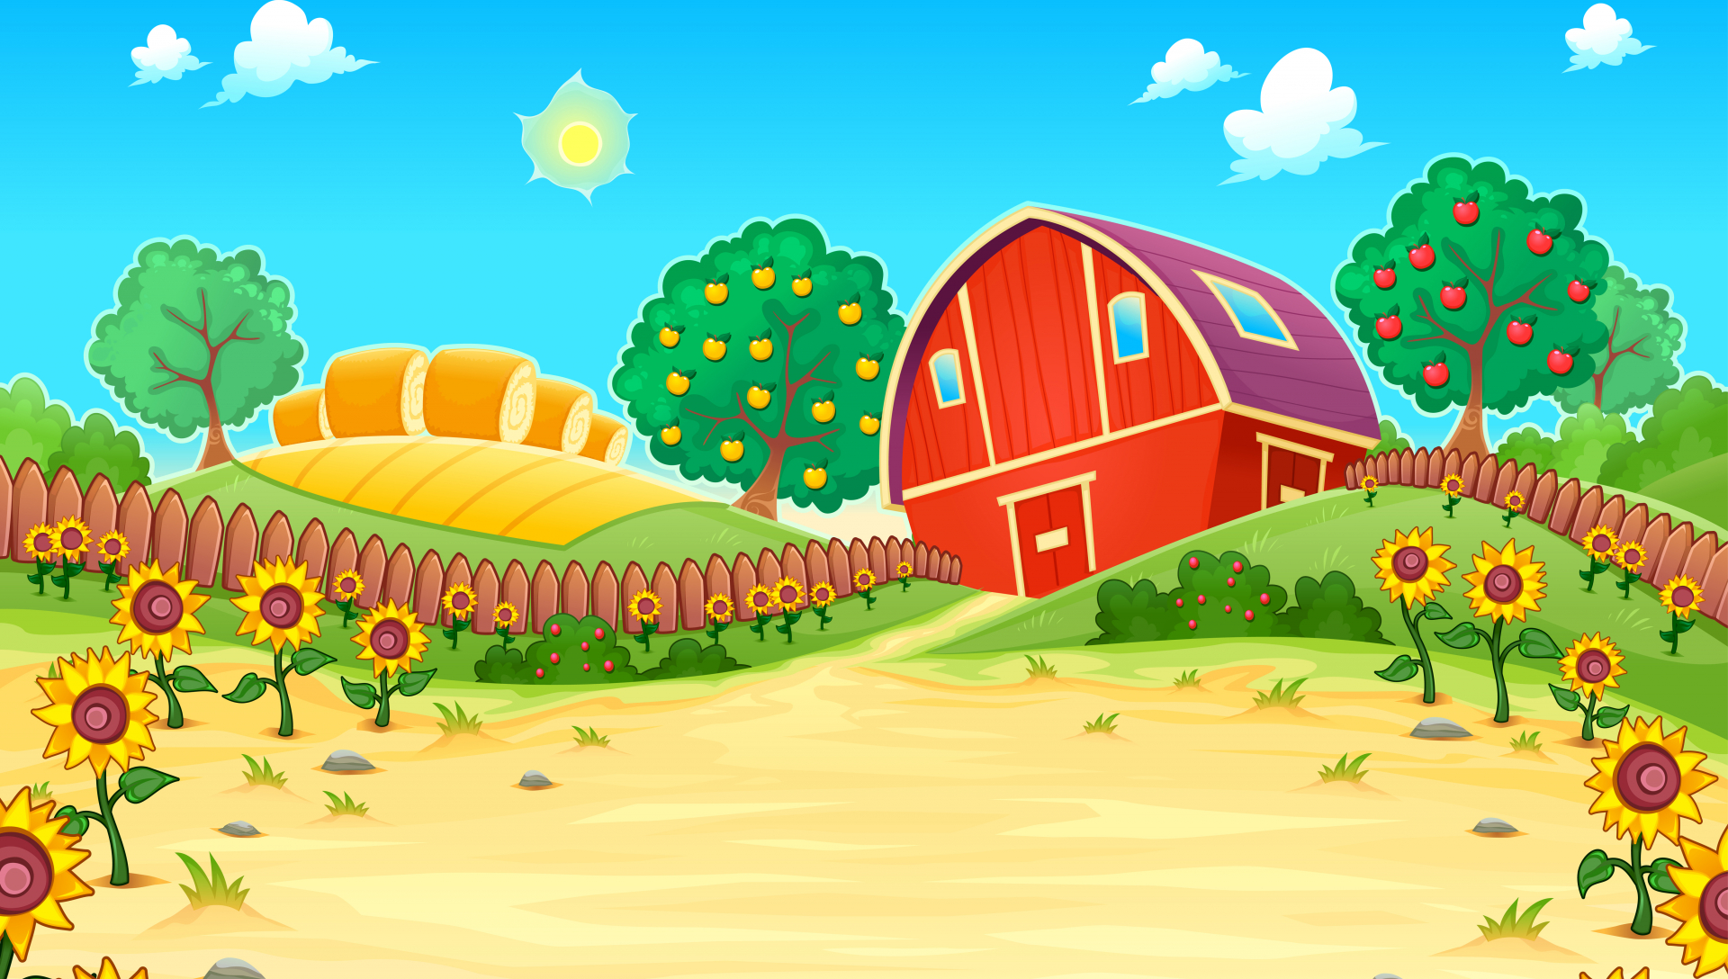
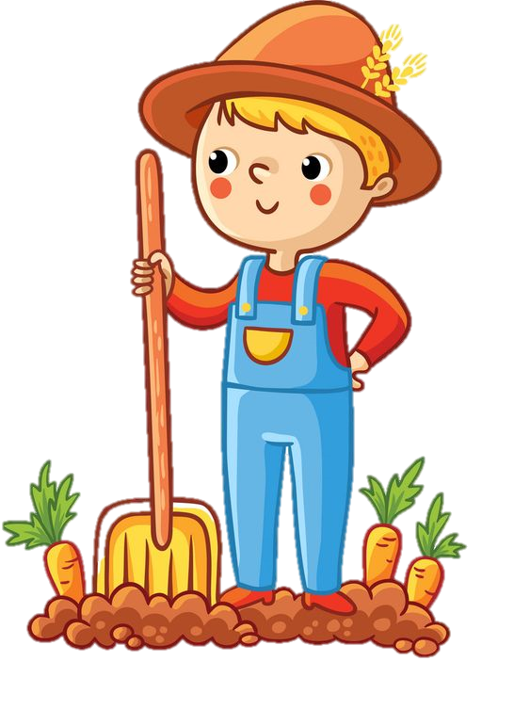


CỦNG CỐ
Khu vườn bí ẩn

Slide 26


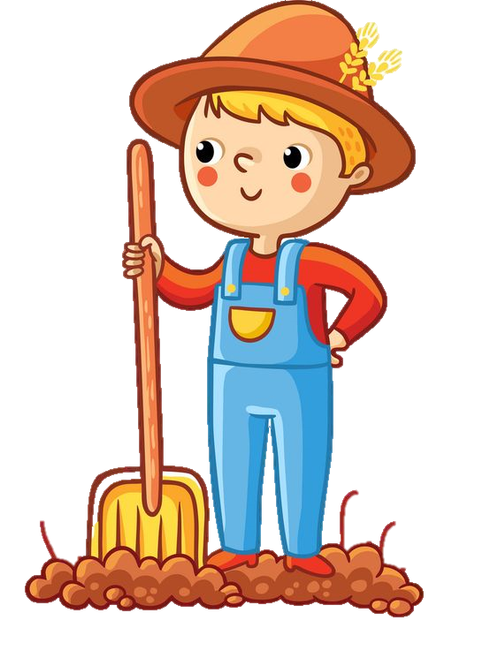

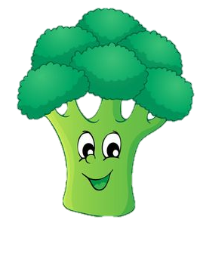


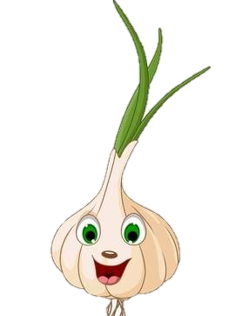

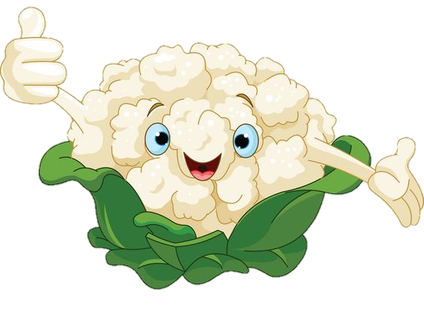

1
2
3
4
5
Notes:
Click vào số để hiện câu hỏi.
Trả lời đúng, quay về thì cây tự mọc lên

Slide 27
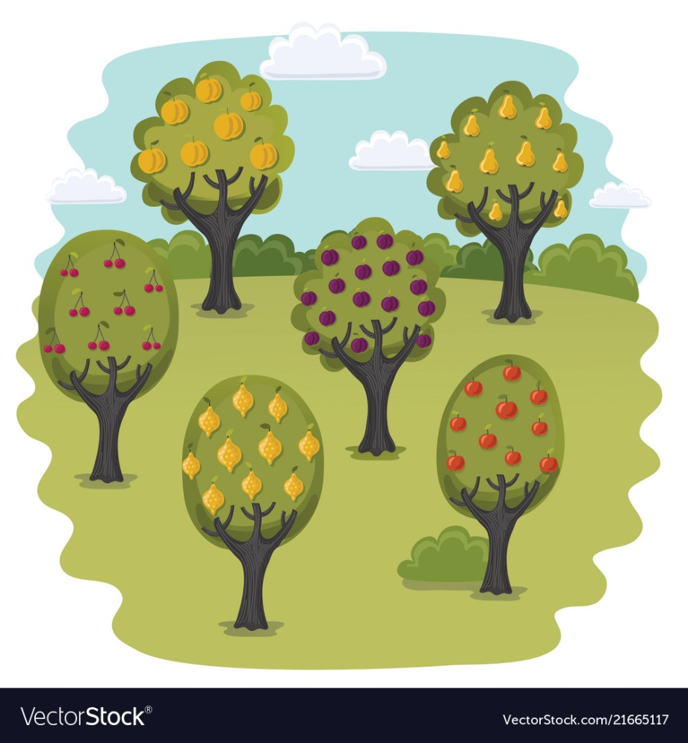


?
A. 5
B. 6

Slide 28


Notes:
Ngôi sao may mắn, HS đc tặng quà

Slide 29

?
A. 9
B. 10

Slide 30







?
A. 10
B. 7

Slide 31


Slide 32

1
Xem lại bài đã học
Dặn dò
2
Hoàn thành bài …
3
Chuẩn bị bài mới.
Notes:
Gv linh động thay thế nội dung dặn dò nhé!

